Slide 1
第十八章 电功率 第3节 测量小灯泡的电功率 （第1课时）

Slide 2
一、伏安法测量小灯泡电功率
1．实验目的：
测定小灯泡在不同电压下的电功率，并加以比较。 （P_{额}、P_{实}）
2．实验原理：
3．实验器材：
电池组、开关、导线、额定电压为2.5V小灯泡、滑动变阻器、电流表、电压表

Slide 3
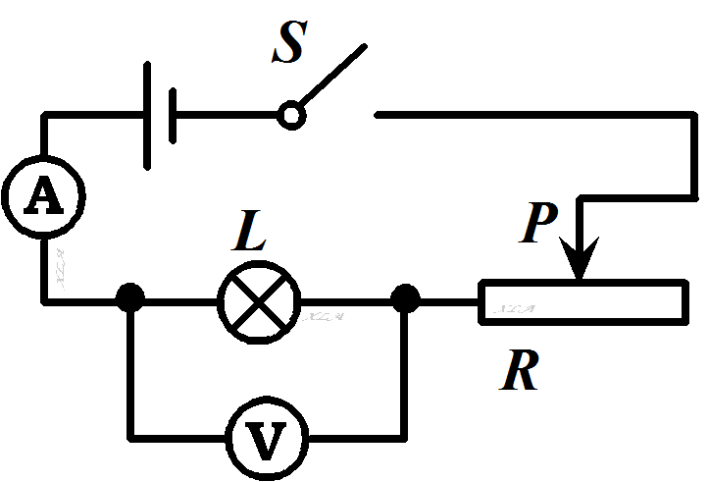
4．电路图

Slide 4
5．实验步骤：
（1）电压表和电流表指针调零，断开开关，按照电路图连接电路，将滑动变阻器滑片放在阻值最大处。
（2）闭合开关，调节滑动变阻器滑片，使电压表示数依次为2.5V、2V和3V，即小灯泡两端的电压分别为额定电压、低于额定电压、高于额定电压（约 1.2U_{额}）。
（3）先看电压表再看电流表，同时比较亮度差异，在表格中记录电压值U、电流值I、灯泡亮度 。

Slide 5
6．实验记录
小灯泡的额定电压是_____V。
实验序号 | 电压U/V | 电流I/A | 电功率P/W | 亮度
1 | 2.5
2 | 2.0
3 | 3.0

Slide 6
7．实验结论：
当U_{实}=U_{额}时， P_{实}=P_{额}，正常发光。
当U_{实}< U_{额}时， P_{实}< P_{额}，灯比正常发光暗。
当U_{实}＞U_{额}时，P_{实}>P_{额}，发光较亮，灯有可能被烧毁。

Slide 7
8．交流反馈：
（1）伏安法灯泡电功率时，多次测量目的是什么？
答：研究小灯泡在不同电压下的电功率。
（2）伏安法灯泡电功率时，为什么不求灯泡电功率的平均值？
答：不同电压下灯丝电功率不同，求灯泡电功率没有意义。
（3）伏安法灯泡电功率时，滑动变阻器作用是什么？
答：改变小灯泡两端电压和通过的电流，从而实现多次测量（主要）；保护电路。
（4）当电压表的量程小于灯泡的额定电压时，应该怎么操作？
答：应把电压表并联在滑动变阻器两端，由电源电压减去电压表示数判断得出灯泡的实际电压。

Slide 8
课堂练习
额定电压相同但额定功率不同的灯泡，并联或串联在同一电路中，两个灯泡亮度有什么关系？
甲灯标有“PZ 220 V 25 W”，乙灯标有“PZ 220 V 100 W”。
（1）将两盏灯并联接在220 V 电路中，比较两灯的亮度。
（2）将两盏灯串联接在220 V 电路中，比较两灯的亮度。
答：电压相同时，P_{额}大的灯泡亮。
电流相同时，P_{额}小的灯泡亮。

Slide 9
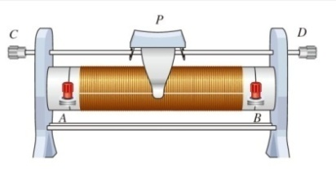
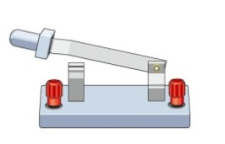
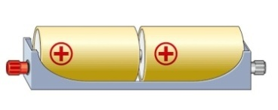
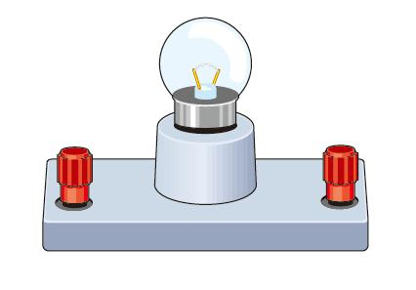
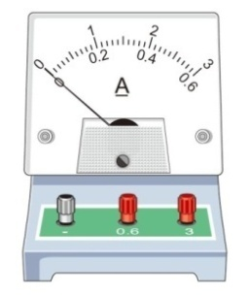
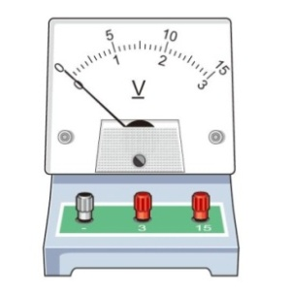
课堂练习
利用如图所示的器材，测量小灯泡的电功率。
（1） 在闭合开关前，滑动变阻器连入电路的电阻阻值应最___，即滑片应位于____端（填“左或右”）。
大
左

Slide 10
（2） 闭合开关后，发现灯泡不亮，电压表有示数，电流表无示数，则电路中可能出现的故障是_________。
灯泡断路

Slide 11
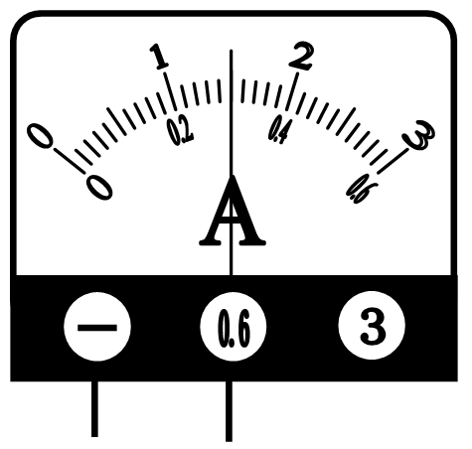
（3）排除故障后，再次闭合开关，移动滑动变阻器的滑片，当电压表的示数为2 V 时，电流表的示数如图所示，此时电流为____A，小灯泡的功率为___W。
0.3
0.6

Slide 12
课堂练习
小灯泡上标有“6 V 3 W”字样，将这盏灯接到3 V电压下，它比正常发光时___（选填“亮”或“暗”），这时它的实际功率为_____W（假定灯丝电阻不随温度变化而变化）。
暗
0.75

Slide 13
二、用电能表测量用电器的电功率
（1）测量原理：
（2）实验设计思路：
（3）具体方法：
①记下电能表每消耗1kW·h的电能时，电能表的转盘转过的转数N。
②关闭其它用电器，只让待测用电器工作。
③用停表或钟表测量待测用电器工作时电能表转盘转n转所用的时间t。
④计算待测用电器的实际功率。

Slide 14
课堂练习
（2015•山西）如图所示是现在家庭常用的电子式电能表表盘，表盘上标有3200imp/（kW•h），表示每消耗1kW•h的电能，指示灯闪烁3200次。小明将某家用电器单独接在该电能表上正常工作6min，电能表指示灯闪烁了320次。该家用电器的额定功率是_____W，则这个家用电器可能是____（选填“电热水壶”、“台灯”或“电视机”）。
答案：1000；电热水壶

Slide 15
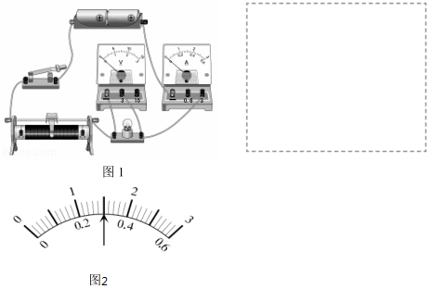
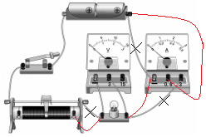
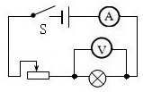
课堂练习
（2020•和平区模拟）在“测量小灯泡的电功率”的实验中，实验室提供如下器材：电源（电压恒为6V）、电压表、电流表、额定电压为2.5V的待测小灯泡L（电阻约为10Ω）、滑动变阻器、开关S各一个、导线若干。
（1）如图1是一位同学为测量小灯泡的功率所连的电路。这个电路有什么错误或不妥之处？应该怎样纠正？请你在图上接错的线上打×，并改为正确的接线。
（2）请你在虚线框内画出正确电路图。
（3）当小灯泡正常发光时，电流表示数如图2所示，示数为____，小灯泡的额定功率为____ ，小灯泡正常发光的电阻为____ 。
答案：（1）如图；（2）如图；（3）0.3A；0.75W；8.33Ω

Slide 16
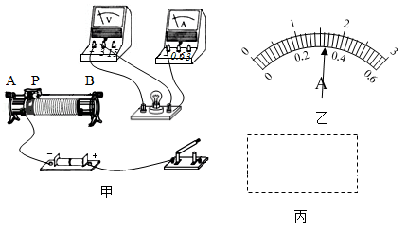
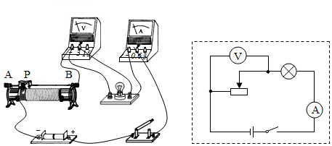
课堂练习
（2017•乐山）某实验小组的同学用甲图所示器材测量小灯泡的电功率。已知电源电压恒为6V不变，待测灯泡的额定电压为3.8V，额定功率估计为1.2W左右。
（1）请在甲图中用笔画线表示导线，连接成完整实验电路（须选择合适的电流表量程）；
（2）闭合开关前，滑动变阻器滑片P应该位于___端（选填“A”或“B”）；
（3）闭合开关后发现：电流表没有示数，灯泡不亮，电压表示数接近电源电压。则此时电路故障为_________ ；
（4）故障排除后，闭合开关，调节滑动变阻器滑片P，使灯泡正常发光，此时电流表示数如乙图所示，则电路中的电流值为____A，待测灯泡的额定功率为______W；
（5）如果电压表只能使用0～3V的量程。仅在丙图虚线框内用电路图说明，怎样利用现有器材测定灯泡的额定功率。
答案：（1）如左图所示；（2）B；（3）灯泡断路；（4）0.32； 1.216；（5）如右图所示。

